Slide 1




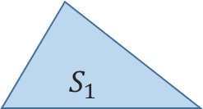
$$x_{2}$$
$S_{1}$
$$S_{2}$$
$$o$$
$$x_{1}$$

Slide 2






$$x$$
$(z,t)$, $t$>0
$$t$$
$$o$$
$$−1$$
$$(−\frac{z}{t},−1)$$

Slide 3





$a_{2}$
$a_{1}$
$a_{3}$
$a_{4}$
$a_{5}$

Slide 4
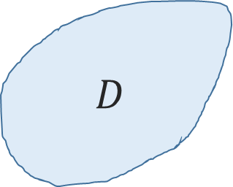




$$\left\langle a,x\right\rangle ≤b$$
$$\left\langle a,x\right\rangle ≥b$$
$$D$$
$$C$$
$$a$$

